Slide 1




IoT Bootcamp 2020
Sesiunea 3

Slide 2

Agenda sesiunii de azi
17:00-17:10 | Intro & anunturi
17:10-17:50 | Intro Actuatori
17:50-18:00 | Pauză
18:00-18:50 | Implementare practică Actuatori
18:50-19:00 | Q&A

Slide 3

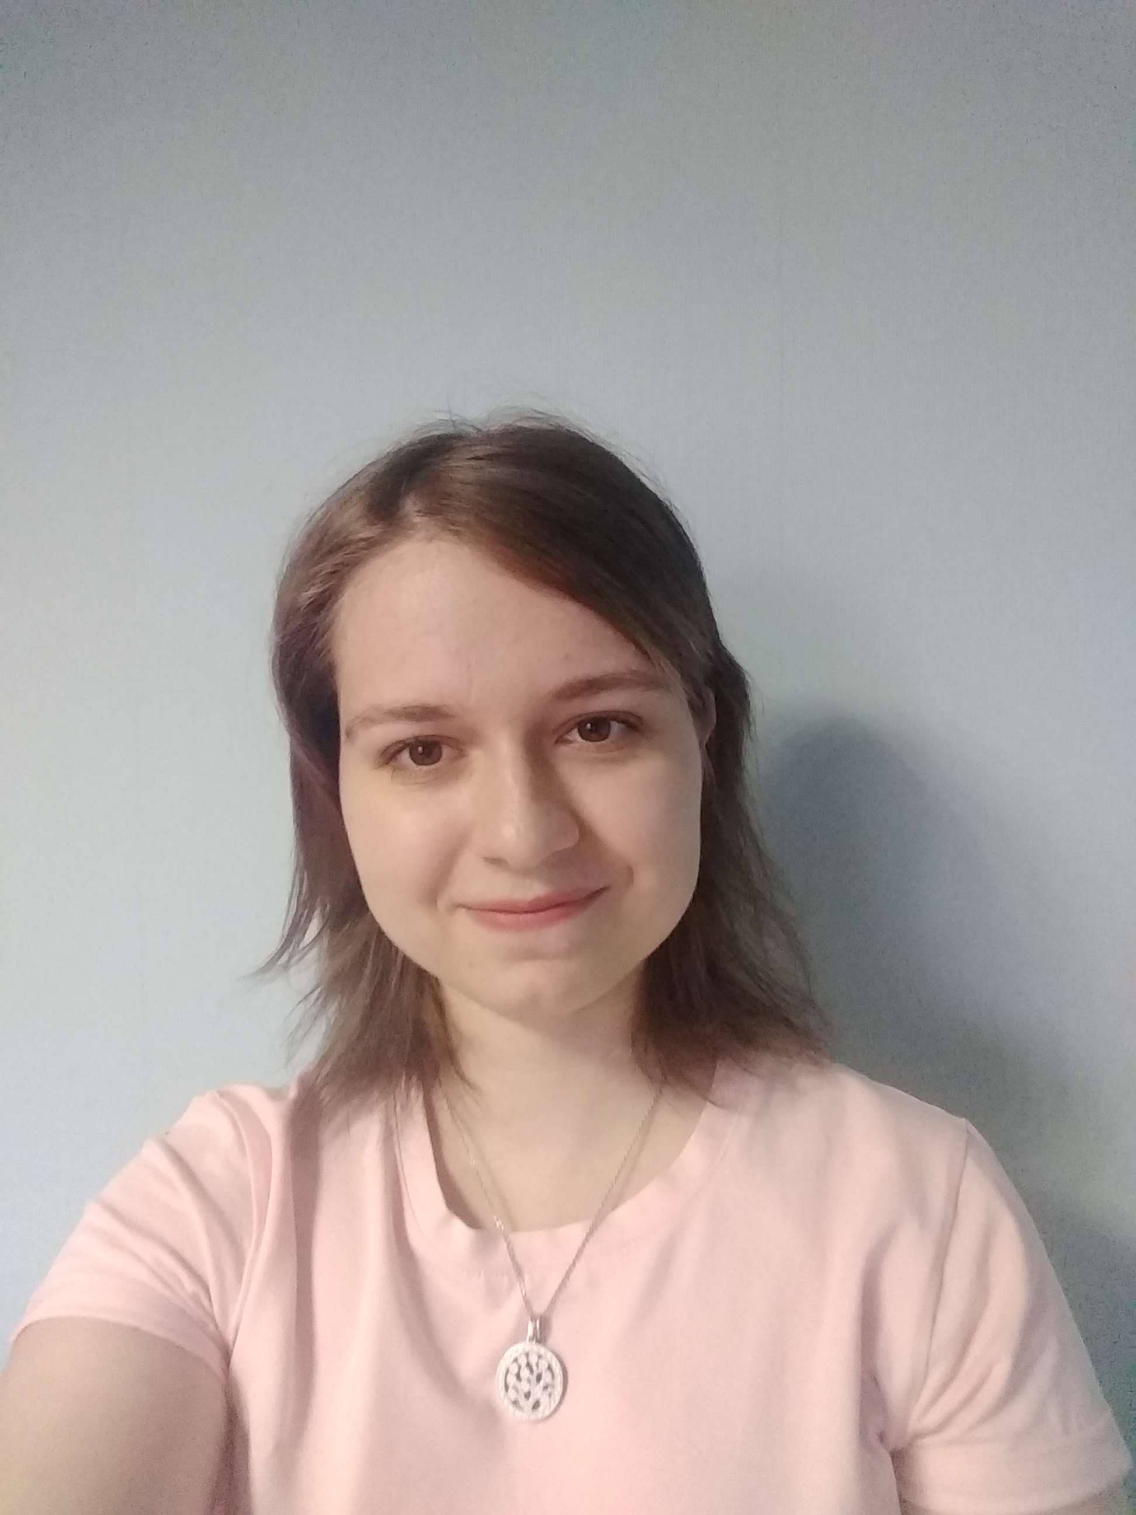
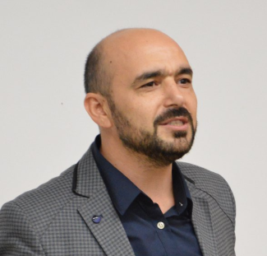
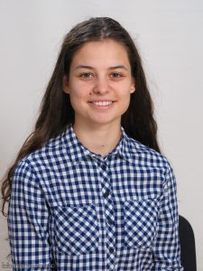
Prezentatorii sesiunii de azi
Diana Marusic
Andrei Bragarenco
Maria Munteanu
Project Manager IoT Bootcamp
Fondatorul Clubului Ingineresc Micro Lab
Studenta UTM, FAF

Slide 4
#anunţuri
Feedback – intro C & sesiunea de azi
Intro to C: https://bit.ly/2X0lotM
Echipe fişier discord - Vasile & contact admin canale discord
Numele în comentariu la soluţie tema pe acasă!

Slide 5
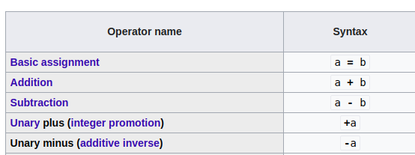
Misterul lui +-a de la Intro to C

Slide 6
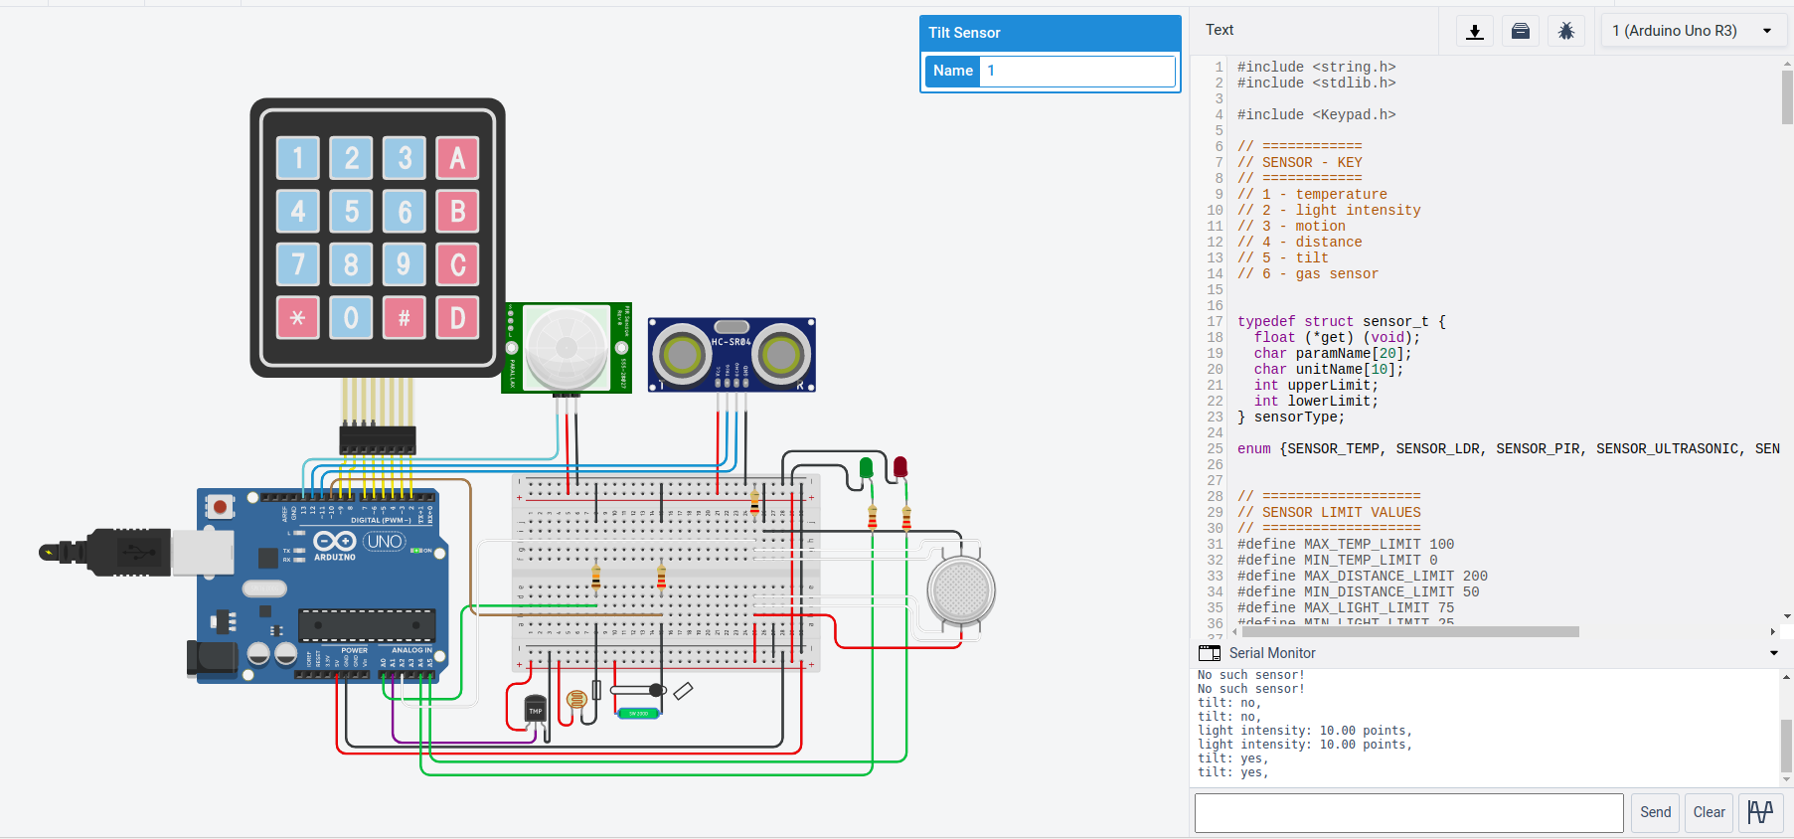
Denis Smocvin

Slide 7
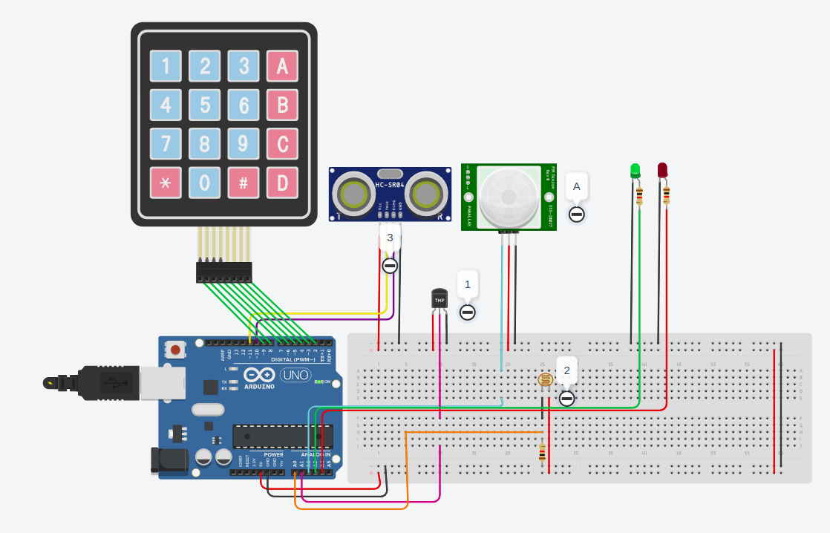
Vladislav Plămădeală

Slide 8
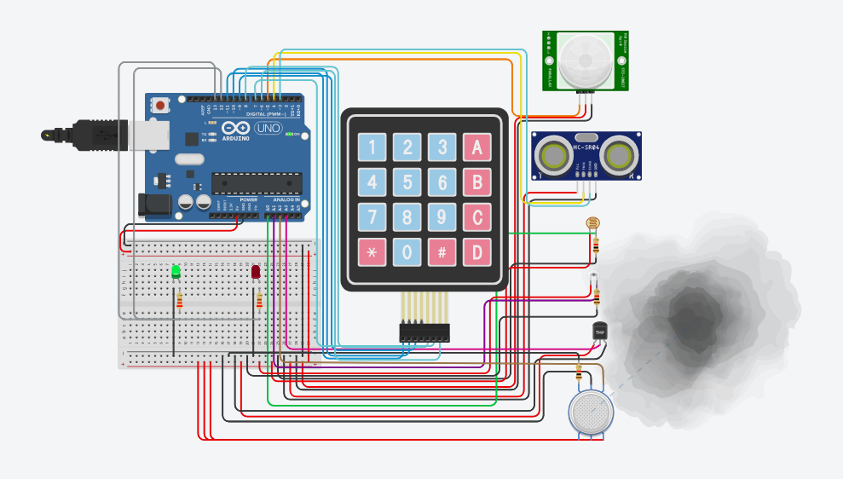
Sorin Beşleaga

Slide 9
Punctaje +_+
Incercari +-a
Svetlana Faina +2 puncte
Gheorghe Mocanu +2 puncte
Teme pentru acasa
Denis Smocvin +10p + bonus 1p
Plămădeala Vladislav +10p + bonus 1p
Sorin Beşleaga +10p + bonus 1p

Slide 10
Introducere Actuatori
Bragarenco Andrei

Slide 11
Pauză Ne vedem la 18:15

Slide 12
Implementare practică
Maria Munteanu

Slide 13
Formular de feedback
Sesiunea de azi: https://bit.ly/3glL7V3
Intro to C: https://bit.ly/2X0lotM

Slide 14
Mulţumim pentru atenţie!

